Slide 1

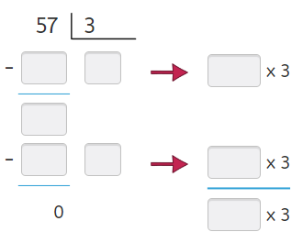
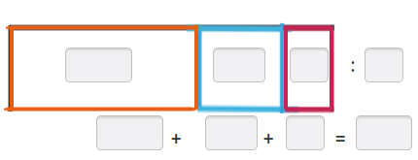

Prova
Nom i cognoms
Data
1. Completa i calcula (1 punt).
57 : 3 =
2. La iaia de Mateu vol repartir 215 € entre els seus 5 nets. Quant li tocarà a cada net? (1 punt).
A cada net li tocaran euros.
3. Completa i resol la divisió (1 punt).
2.472 : 6 =
4. Marca amb una creu què significa el residu en este problema (1 punt):
Marc té 53 euros. Quants llibres de 9 € pot comprar?
Els llibres que li sobren.
Els diners que li sobren.
Els llibres que li sobren.
5. Quantes pomes em sobraran si repartisc les 45 que tinc en bosses de 12 pomes cada una? (1 punt).
Em sobraran pomes.
Mètode Snappet. Prova 4 5t. Pàgina 1 de 2.

Slide 2


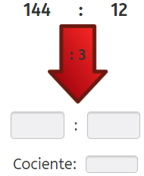
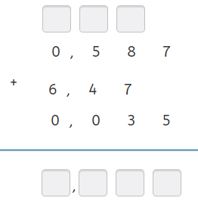
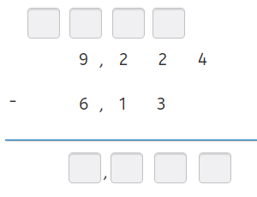
Prova
Nom i cognoms
Data
6. Carolina ha repartit 27 carlotes en bosses de 5 carlotes cada una. Calcula i comprova la divisió que ha hagut de fer (1 punt).
27 : 5 =
residu
7. Marca amb una creu el quocient de la divisió 474 : 12 (1 punt).
38
39
40
8. Dividix el dividend i el divisor pel número indicat i completa (1 punt).
Quocient:
9. Encercla els números que són divisibles per 3 (1 punt):
38 42 36 90 13 36 12
10. Calcula el resultat de les operacions (1 punt).
Mètode Snappet. Prova 4 5t. Pàgina 2 de 2.

